Slide 1
20 июня
PGMeetup.Барнаул
Миграция с Oracle
на PostgreSQL: разбор
интересных случаев
Петров Пётр

Slide 2

PGMeetup.Барнаул
О себе:
Работа с СУБД Oracle с 2013 года
Работа с СУБД Postgres с 2015 года
5 лет в компании Postgres Professional
Консультации по миграции на СУБД Postgres, аудиты, профилирование систем для улучшения производительности
E-mail: p.petrov@postgrespro.ru

Slide 3
PGMeetup.Барнаул
План доклада
Особенности типов данных.
Секционирование.
Временные таблицы в СУБД PostgreSQL.
Выбор средств конвертации данных.
Подходы к уменьшению времени простоя.
Конвертация хранимого кода.

Slide 4
PGMeetup.Барнаул
Особенности типов данных
Несовпадающие типы данных
В СУБД Oracle есть типы данных без прямого аналога в СУБД PostgreSQL, например, DATE.
В СУБД PostgreSQL есть:
time.
date.
timestamp.
interval.
Аналоги типа DATE:
oracle.date из модуля orafce.
Встроенный тип timestamp.

Slide 5
PGMeetup.Барнаул
Особенности типов данных
Специфичные форматы хранения данных
CLOB, LONG -> TEXT (до 1GB)
BLOB, RAW(n), LONG RAW -> bytea (до 1GB) или large object
NUMBER(38,0), INTEGER -> smallint, integer, bigint, bool
NUMBER(p,s) -> NUMERIC(p,s)

Slide 6
PGMeetup.Барнаул
Особенности типов данных
Специфичные форматы хранения данных
В типе numeric СУБД PostgreSQL кол-во знаков после запятой может быть отрицательным с 15-ой версии.
Если требуется высокая скорость обработки и не требуется высокая точность, то стоит использовать типы real или double precision.
В СУБД PostgreSQL пустая строка и NULL не одно и тоже.
При использовании типа VARCHAR можно не указывать максимальную длину строки.

Slide 7
PGMeetup.Барнаул
Особенности типов данных
Особенности bytea
Значения хранятся в TOAST, извлекаются по требованию тем же способом, что и значения других типов данных.
Максимальный объём одной записи 1GB.
Требуется дополнительно кодировать и экранировать данные при сохранении в таблицы СУБД и при их извлечении.
Требования к памяти сервера могут быть высокими даже на небольшом объёме записей.

Slide 8
PGMeetup.Барнаул
Особенности типов данных
Особенности pg_largeobject
Значения хранятся в таблице pg_largeobject, для каждой БД она своя. Максимум - 4 млрд записей на БД.
Максимальный объём одной записи 4TB.
Возможно чтение чанками для уменьшения требований к оперативной памяти сервера.
Не требуется экранирование и дополнительного кодирования.

Slide 9
PGMeetup.Барнаул
Особенности типов данных
Особенности pg_largeobject
Тип столбца основной таблицы oid или loid, значение указывает на запись в pg_largeobject.
Значения pg_largeobject не могут быть переданы с помощью логической репликации.
При обновлении и удалении строк основной таблицы требуется запуск vacuumlo для удаления неиспользуемых large object.
Нельзя обрабатывать pg_largeobject несколькими потоками одновременно при работе утилит pg_dump/pg_restore.

Slide 10
PGMeetup.Барнаул
Секционирование
Поддерживаемые особенности в Postgres
Декларативное секционирование типа HASH, LIST, RANGE.
Многоуровневое локальное секционирование.
Отсечение секций во время планирования и выполнения запроса.
Автоматическое распределение строк по секциям на основе ключа секционирования.
Создание внешних ключей (с 12-ой версии).

Slide 11
PGMeetup.Барнаул
Секционирование
Ограничения в СУБД Postgres
Отсутствие автоматического создания секций при добавлении новых данных в RANGE и LIST.
Отсутствие subpartition template.
Не поддерживаются глобальные индексы.
Не поддерживается секционирование по виртуальному столбцу.
Ключ секционирования должен быть частью первичного ключа или уникального индекса.

Slide 12
PGMeetup.Барнаул
Секционирование
Пример subpartition template в СУБД Oracle
CREATE TABLE subpart_test (
id NUMBER,
dt DATE
)
PARTITION BY RANGE(id)
INTERVAL (1)
SUBPARTITION BY RANGE(dt)
SUBPARTITION TEMPLATE (
SUBPARTITION SUBPART_BEFORE_2016 VALUES LESS THAN (TO_DATE(‘2016-01-01’, ‘YYYY-MM-DD’)),
SUBPARTITION SUBPART_2016 VALUES LESS THAN (TO_DATE(‘2017-01-01’, ‘YYYY-MM-DD’)),
SUBPARTITION SUBPART_2017 VALUES LESS THAN (TO_DATE(‘2018-01-01’, ‘YYYY-MM-DD’)),
SUBPARTITION SUBPART_AFTER_2017 VALUES LESS THAN (MAXVALUE)
)
(
PARTITION PART_1 VALUES LESS THAN (2)
);

Slide 13
PGMeetup.Барнаул
Секционирование
Пример добавления данных в секционированную таблицу с subpartition template
INSERT INTO SUBPART_TEST
VALUES (1, TO_DATE(‘2016-10-01’, ‘YYYY-MM-DD’));
INSERT INTO SUBPART_TEST
VALUES (1, SYSDATE);
INSERT INTO SUBPART_TEST
VALUES (3, SYSDATE);

Slide 14
PGMeetup.Барнаул
Секционирование
Результат добавления данных в секционированную таблицу с subpartition template
SELECT u.*
FROM USER_TAB_SUBPARTITIONS u
WHERE u.table_name = ‘SUBPART_TEST’;
TABLE_NAME PARTITION_NAME SUBPARTITION_NAME
SUBPART_TEST PART_1 PART_1_SUBPART_BEFORE_2016
SUBPART_TEST PART_1 PART_1_SUBPART_2016
SUBPART_TEST PART_1 PART_1_SUBPART_2017
SUBPART_TEST PART_1 PART_1_SUBPART_AFTER_2017
SUBPART_TEST SYS_P45068 SYS_SUBP45064
SUBPART_TEST SYS_P45068 SYS_SUBP45065
SUBPART_TEST SYS_P45068 SYS_SUBP45066
SUBPART_TEST SYS_P45068 SYS_SUBP45067

Slide 15
PGMeetup.Барнаул
Временные таблицы в СУБД Postgres
Режимы создания
on commit drop. Таблица удаляется при завершении транзакции, приводит к повторному чтению данных системного каталога.
on commit delete rows. Данные удаляются при завершении транзакции, таблица удаляется при завершении сессии.
on commit preserve rows. Данные сохраняются при завершении транзакции, таблица удаляется при завершении сессии.

Slide 16
PGMeetup.Барнаул
Выбор средств конвертации данных
Возможности ora2pg
Создание проекта для миграции.
Сканирование СУБД-источника и извлечение её структуры и/или данных.
Формирование команд создания структур данных целевой СУБД.
Хранение данных СУБД-источника в промежуточных файлах при необходимости.

Slide 17
PGMeetup.Барнаул
Выбор средств конвертации данных
Достоинства ora2pg
Настройка списка объектов для переноса.
Исключение из переноса нескольких схем.
Настройка параметров через конфигурационный файл.
Настройка сопоставления типов данных СУБД-источника и СУБД-приёмника.
Перенос данных напрямую в СУБД-источник.

Slide 18
PGMeetup.Барнаул
Выбор средств конвертации данных
Недостатки ora2pg
Нестабильная конвертация вычисляемых столбцов таблиц.
Нестабильная работа с двоичными данными большого размера.
Нестабильный перенос объектов с большим количеством строк.
Отсутствие гибкости в механизме параллельного чтения данных.

Slide 19
PGMeetup.Барнаул
Выбор средств конвертации данных
Утилита pentaho kettle
pentaho kettle – ETL-инструмент, позволяющий:
Разрабатывать различные сценарии извлечения, обработки и сохранения данных.
Внедрять логику, реализованную на языке Java, в ETL-процесс.
Запускать сценарии по расписанию.
Взаимодействовать с различными СУБД.
Взаимодействовать с Apache Kafka.

Slide 20
PGMeetup.Барнаул
Выбор средств конвертации данных
Достоинства pentaho kettle
Чтение данных из различных источников.
Разработка и отладка сценариев с использованием графического интерфейса.
Оформление повторяющихся действий в виде подзадачи.
Сохранение части данных в таблицы-журналы при возникновении ошибки во время переноса.
Количественная проверка переноса данных.

Slide 21
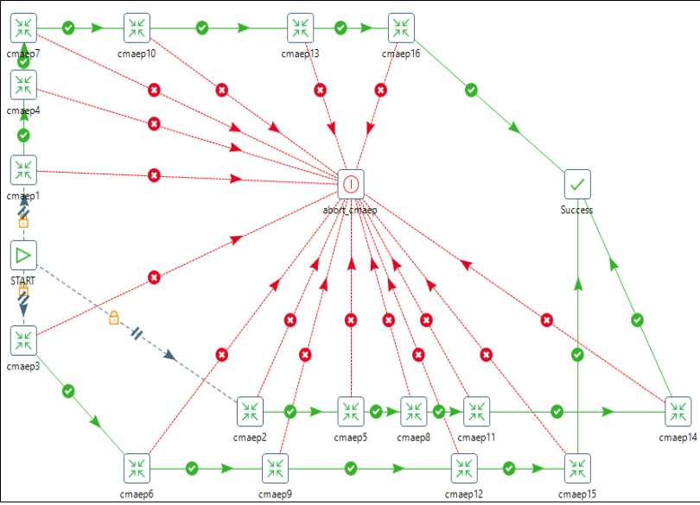
PGMeetup.Барнаул
Выбор средств конвертации данных
Пример задания pentaho kettle
Перенос данных секционированной таблицы cmaep начинается с компонента Start и осуществляется тремя потоками одновременно:
Start – cmaep1
Start – cmaep2
Start – cmaep3

Slide 22
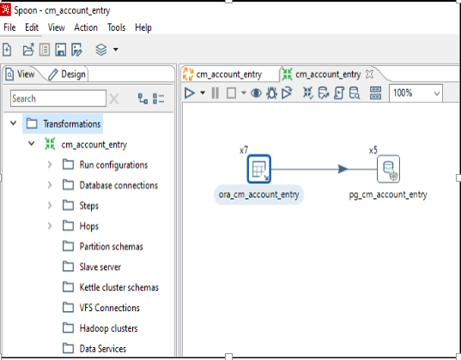
PGMeetup.Барнаул
Выбор средств конвертации данных
Пример преобразования pentaho kettle
ora_cm_account_entry читает данные из СУБД Oracle указанным запросом и количеством потоков для одновременного чтения.
pg_cm_account_entry записывает данные в СУБД PostgreSQL командой COPY, что значительно уменьшает время переноса.

Slide 23
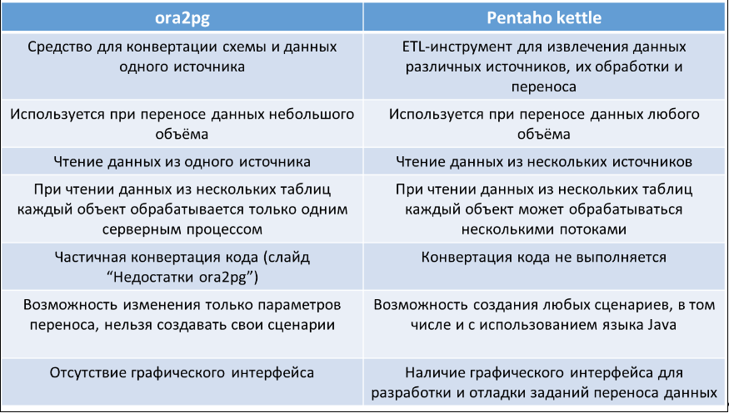
PGMeetup.Барнаул
Выбор средств конвертации данных
Сравнение ora2pg и pentaho kettle

Slide 24
PGMeetup.Барнаул
Подходы к уменьшению времени простоя
MATERIALIZED VIEW LOG и передача изменений в очередь сообщений, например, в Apache Kafka (Apache License 2.0):
  https://github.com/averemee-si/oracdc
SymmetricDS – отслеживание изменений на основе триггеров (Apache License 2.0)
  https://www.symmetricds.org
Log Miner для анализа redo и archive журналов (Apache License 2.0)
  https://debezium.io/documentation/reference/stable/connectors/oracle.html

Slide 25
PGMeetup.Барнаул
Конвертация хранимого кода
Варианты автоматизации преобразования хранимого кода
ora2pg (https://ora2pg.darold.net/documentation.html).
ANTLR4 и грамматика для PL/SQL кода
(https://github.com/antlr/antlr4)

Slide 26
PGMeetup.Барнаул
Конвертация хранимого кода
Особенности конвертации хранимого кода
https://habr.com/ru/company/postgrespro/blog/683748
https://habr.com/ru/company/postgrespro/blog/683764
Нужно не только сконвертировать код, но и проверить скорость выполнения.

Slide 27

PGMeetup.Барнаул
Конвертация хранимого кода
Ресурсоёмкий UPDATE
UPDATE contract.request_data
SET status_code=$1
, request_date = $2
, response_date = $3
, model_version = $4
, contract_id = $12
WHERE id = $13;
  Почему он работает медленно?
  Нужен план выполнения.

Slide 28
PGMeetup.Барнаул
Конвертация хранимого кода
План выполнения ресурсоёмкого UPDATE
UPDATE ON request_data (cost=0.00..1824166.48 ROWS=91465 width=946)
-> Seq Scan ON request_data (cost=0.00..1824166.48 ROWS=91465 width=946)
FILTER: ((id)::NUMERIC = '18310725'::NUMERIC)
  В приложении использовался некорректный тип параметра BigDecimal, для покрытия которого в Postgres используется тип numeric, что не тоже самое, что тип bigint.
  После внесения изменений запрос стал выполняться 20 мсек.

Slide 29
PGMeetup.Барнаул
Конвертация хранимого кода
Запрос с конструкцией GROUP BY
В СУБД PostgreSQL запрос
выполнялся 93 секунды.
Для решения задачи необходим план выполнения.
EXPLAIN (ANALYZE)
SELECT "d"."DOCUMENT_ID"
, "gb"."A1"
, "gb"."A2"
FROM "dbo"."DOCUMENT" AS "d"
LEFT JOIN (SELECT "dd"."DOCUMENT_ID“
, MIN("dd"."DATE_BEG") AS "A1"
, SUM("dd"."SUMMA") AS "A2"
FROM "dbo"."DOCUMENT_DEBIT" "dd"
WHERE "dd"."STORNO_STATE" = 1
GROUP BY "dd"."DOCUMENT_ID"
) "gb"
ON "gb"."DOCUMENT_ID" = "d"."DOCUMENT_ID"
WHERE "d"."DEAL_ID" = 1259
ORDER BY "d"."DATE_BEG"

Slide 30
PGMeetup.Барнаул
Конвертация хранимого кода
План выполнения запроса с конструкцией GROUP BY
Sort (COST=3434984.74..3434985.16 ROWS=169 width=32) (actual TIME=92706.912..92706.923 ROWS=137 loops=1)
Sort KEY: ""Extent1"".""DATE_BEG"""
Sort Method: quicksort Memory: 34kB
-> Hash Right Join (cost=2546248.06..3434974.30 rows=169 width=32) (actual time=57337.715..92706.636 rows=137 loops=1)
Hash Cond: (""Extent20"".""DOCUMENT_ID"" = ""Extent1"".""DOCUMENT_ID"")
-> HashAggregate (cost=2545629.74..3087954.23 rows=27437761 width=184) (actual time=57336.820..90483.727 rows=27364695 loops=1)
Group Key: ""Extent20"".""DOCUMENT_ID"""
Planned Partitions: 256 Batches: 257 Memory Usage: 16401kB Disk Usage: 1293840kB
-> Seq Scan ON ""DOCUMENT_DEBIT"" ""Extent20"" (COST=0.00..787898.18 ROWS=27437761 width=16) (actual TIME=0.014..38584.091 ROWS=27419629 loops=1)"
Filter: (""STORNO_STATE"" = 1)" ROWS Removed BY Filter: 117265"
-> Hash (cost=616.21..616.21 rows=169 width=16) (actual time=0.335..0.336 rows=137 loops=1)
Buckets: 1024 Batches: 1 Memory Usage: 15kB
-> Index Scan using ""IX_FK_DOCUMENT_DEAL"" on ""DOCUMENT"" ""Extent1"" (cost=0.44..616.21 rows=169 width=16) (actual time=0.068..0.291 rows=137 loops=1)
Index Cond: (""DEAL_ID"" = 1259)
Planning Time: 0.502 ms
Execution Time: 92809.802 ms

Slide 31
PGMeetup.Барнаул
Конвертация хранимого кода
Вариант оптимизации запроса с конструкцией GROUP BY
Поскольку фильтр по полю “DEAL_ID” возвращает 137 строк, то рекомендуется сначала отфильтровать множество, а затем рассчитать для него агрегаты. Данный вариант работает меньше 1 секунды.
EXPLAIN (ANALYZE)
SELECT d."DOCUMENT_ID"
, MIN(dd."DATE_BEG") AS "A1"
, SUM(dd."SUMMA") AS "A2"
FROM "dbo"."DOCUMENT" d
LEFT "dbo"."DOCUMENT_DEBIT" dd
ON dd."DOCUMENT_ID" = d."DOCUMENT_ID"
AND dd."STORNO_STATE" = 1
WHERE d."DEAL_ID" = 1259
GROUP BY d."DOCUMENT_ID", d."DATE_BEG"
ORDER BY d."DATE_BEG";
CREATE UNIQUE INDEX doc_deal_id_doc_id_date_beg_ux
ON "dbo"."DOCUMENT"("DEAL_ID", "DOCUMENT_ID", "DATE_BEG");
CREATE INDEX doc_deb_doc_id_storno_state_ix
ON "dbo"."DOCUMENT_DEBIT"("DOCUMENT_ID", "STORNO_STATE");
VACUUM (ANALYZE) "dbo"."DOCUMENT";
VACUUM (ANALYZE) "dbo"."DOCUMENT_DEBIT";

Slide 32
PGMeetup.Барнаул
Конвертация хранимого кода
Запрос поиска данных по представленному в виде строки списку значений
EXPLAIN (ANALYZE)
WITH statuses AS (
SELECT v.status::BIGINT
FROM regexp_split_to_table('10,30,20', ',') AS v(STATUS)
)
SELECT id
FROM req.lot l
WHERE STATUS IN (SELECT STATUS FROM statuses s);

Slide 33
PGMeetup.Барнаул
Конвертация хранимого кода
Первоначальный план выполнения запроса поиска по списку значений
Hash JOIN (COST=17.00..29888.66 ROWS=140490 width=8) (actual TIME=41.228..649.965 ROWS=118 loops=1)
Hash Cond: (lot.status = (v.status)::BIGINT)
-> Seq Scan ON lot (COST=0.00..27184.79 ROWS=280979 width=16) (actual TIME=0.058..397.005 ROWS=280979 loops=1)
-> Hash (COST=14.50..14.50 ROWS=200 width=32) (actual TIME=0.109..0.111 ROWS=3 loops=1)
Buckets: 1024 Batches: 1 Memory Usage: 9kB
-> HashAggregate (COST=12.50..14.50 ROWS=200 width=32) (actual TIME=0.093..0.096 ROWS=3 loops=1)
GROUP KEY: (v.status)::BIGINT
-> FUNCTION Scan ON regexp_split_to_table v (COST=0.00..10.00 ROWS=1000 width=32) (actual TIME=0.082..0.084 ROWS=3 loops=1)
Planning TIME: 1.232 ms
Execution TIME: 650.235 ms

Slide 34
PGMeetup.Барнаул
Конвертация хранимого кода
Вариант запроса с использованием функции regexp_split_to_array
  Нужна функция, преобразующая строку в массив. Для этого в СУБД PostgreSQL существует функция regexp_split_to_array.
EXPLAIN (ANALYZE)
SELECT l.id
FROM req.lot l
WHERE l.status = ANY(regexp_split_to_array('10,30,20', ',')::BIGINT[]);
QUERY PLAN
------------------------------------------------------------------------
INDEX Scan USING ixf__lot__status__is_active ON lot l (COST=0.42..221.04 ROWS=112 width=8) (actual TIME=0.310..5.448 ROWS=118 loops=1)
INDEX Cond: (status = ANY ('{10,20,30}'::BIGINT[]))
Planning TIME: 1.334 ms
Execution TIME: 5.554 ms
Было 650.235 мс, стало 5.554 мс

Slide 35
PGMeetup.Барнаул
Конвертация хранимого кода
Запрос с вычисляемым выражением по двум столбцам таблицы
  В данном запросе требуется найти строки с ненулевым разделом, при этом раздел является вычисляемым выражением по двум столбцам.
EXPLAIN (ANALYZE)
WITH ds AS (
SELECT l.id
, CASE
WHEN EXTRACT(YEAR FROM l.date_planned) = 2019 AND
EXTRACT(YEAR FROM l.date_delivery_from) = 2019 THEN 1
WHEN EXTRACT(YEAR FROM l.date_planned) = 2019 AND
EXTRACT(YEAR FROM l.date_delivery_from) > 2019 THEN 21
ELSE 0
END AS razdel
FROM req.lot l
WHERE l.year < 2019
)
SELECT *
FROM ds
WHERE razdel != 0;

Slide 36
PGMeetup.Барнаул
Конвертация хранимого кода
План выполнения запроса с вычисляемым выражением по двум столбцам таблицы
QUERY PLAN
------------------------------------------------------------------------------------------
Bitmap Heap Scan ON lot l (cost=1712.96..39577.92 ROWS=179325 width=12) (actual TIME=143.985..523.901 ROWS=1445 loops=1)
Recheck Cond: (YEAR < 2019)
FILTER: (CASE WHEN ((date_part('year'::text, (date_planned)::TIMESTAMP WITHOUT TIME zone) = '2019'::DOUBLE PRECISION) AND (date_part('year'::text, (date_delivery_from)::times tamp WITHOUT TIME zone) = '2019'::DOUBLE PRECISION)) THEN 1 WHEN ((date_part('year'::text, (date_planned)::TIMESTAMP WITHOUT TIME zone) = '2019'::DOUBLE PRECISION) AND (date_part('year'::text, (date_delivery_from)::TIMESTAMP WITHOUT TIME zone) > '2019'::DOUBLE PRECISION)) THEN 21 ELSE 0 END <> 0)
ROWS Removed BY FILTER: 178781
Heap Blocks: exact=20196
-> Bitmap INDEX Scan ON ix__lot__year__is_last_version__is_active (cost=0.00..1668.12 ROWS=180227 width=0) (actual TIME=14.598..14.599 ROWS=180226 loops=1)
INDEX Cond: (YEAR < 2019)
Planning TIME: 4.737 ms
Execution TIME: 524.258 ms

Slide 37
PGMeetup.Барнаул
Конвертация хранимого кода
Замена вычисляемого столбца на два дополнительных условия фильтрации к столбцам таблицы
  В любой дате из отрезка 2019-01-01 и 2019-12-31 год = 2019.
У любой даты >= 2019-01-01 год >= 2019.
Вычисляемое выражение можно заменить на дополнительные условия фильтрации
EXPLAIN (ANALYZE)
SELECT l.id
FROM req.lot l
WHERE l.year < 2019
AND l.date_planned BETWEEN make_date(2019, 1, 1) AND make_date(2019, 12, 31)
AND l.date_delivery_from >= make_date(2019, 1, 1);

Slide 38
PGMeetup.Барнаул
Конвертация хранимого кода
План выполнения запроса после замены вычисляемого выражения
QUERY PLAN
---------------------------------------------------------------------------------------Bitmap Heap Scan ON lot l (cost=1670.43..29649.97 ROWS=9215 width=8) (actual TIME=110.011..346.557 ROWS=1445 loops=1)
Recheck Cond: (YEAR < 2019)
FILTER: ((date_planned >= '2019-01-01'::DATE) AND (date_planned <= '2019-12-31'::DATE) AND (date_delivery_from >= '2019-01-01'::DATE))
ROWS Removed BY FILTER: 178781
Heap Blocks: exact=20196
-> Bitmap INDEX Scan ON ix__lot__year__is_last_version__is_active (cost=0.00..1668.12 ROWS=180227 width=0) (actual TIME=16.352..16.353 ROWS=180226 loops=1)
INDEX Cond: (YEAR < 2019)
Planning TIME: 1.963 ms
Execution TIME: 346.833 ms
  Расчётное количество строк уменьшилось с 179325 на 9215, т.е, в 19 раз

Slide 39
PGMeetup.Барнаул
Конвертация хранимого кода
Использование расширенной статистики для устранения ошибки в расчётном количестве строк
Воспользуемся расширенной статистикой типа mcv для определения частот комбинации полей year и date_planned.
Для увеличения точности частот потребуется увеличить объём сбора статистики.
Для ускорения запроса требуется создать следующий индекс.
CREATE STATISTICS lot_year_date_planned(mcv)
ON YEAR, date_planned FROM req.lot;
ALTER TABLE req.lot ALTER COLUMN YEAR SET STATISTICS 1250;
ALTER TABLE req.lot ALTER COLUMN date_planned SET STATISTICS 1250;
ANALYZE req.lot;
CREATE INDEX req_dp_ddf_year_ix
ON req.lot(date_planned, date_delivery_from, YEAR);

Slide 40
PGMeetup.Барнаул
Конвертация хранимого кода
План выполнения запроса после сбора расширенной статистики и создания индекса
QUERY PLAN
----------------------------------------------------------------------------------
Bitmap Heap Scan ON lot l (cost=634.36..3059.41 ROWS=1397 width=8) (actual TIME=5.102..7.942 ROWS=1445 loops=1)
Recheck Cond: ((date_planned >= '2019-01-01'::DATE) AND (date_planned <= '2019-12-31'::DATE) AND (date_delivery_from >= '2019-01-01'::DATE) AND (YEAR < 2019))
Heap Blocks: exact=936
-> Bitmap INDEX Scan ON req_dp_ddf_year_ix (cost=0.00..634.01 ROWS=1397 width=0) (actual TIME=4.970..4.970 ROWS=1445 loops=1)
INDEX Cond: ((date_planned >= '2019-01-01'::DATE) AND (date_planned <= '2019-12-31'::DATE) AND (date_delivery_from >= '2019-01-01'::DATE) AND (YEAR < 2019))
Planning TIME: 3.181 ms
Execution TIME: 8.060 ms
Было 523.901 мс, стало 7.942 мс, расхождение в количествах строк сократилось до минимума.

Slide 41
PGMeetup.Барнаул
Конвертация хранимого кода
Исключение условий фильтрации во время планирования запроса
В СУБД PostgreSQL возможно исключение условий фильтрации на этапе планирования запроса. В качестве примера рассмотрим работу следующей конструкции в зависимости от значения параметра version_cond.
WITH params AS NOT MATERIALIZED (
SELECT :version_cond AS version_cond
)
SELECT l.id
FROM req.lot l
JOIN params p
ON (1 = 1)
WHERE l.year = 2019
AND ((p.version_cond = 1 AND l.status = 50 AND l.type_correct = 0) OR
(p.version_cond = 2 AND l.status = 50 AND l.is_last_version)
);

Slide 42
PGMeetup.Барнаул
Конвертация хранимого кода
План выполнения запроса при version_cond = 1
При version_cond = 1 не используется условие фильтрации по полю is_last_version, поскольку оно соответствует условию version_cond = 2.
QUERY PLAN
--------------------------------------------------------------------------------
Bitmap Heap Scan ON lot l (cost=212.32..15299.08 ROWS=14580 width=8) (actual TIME=1.716..14.347 ROWS=18576 loops=1)
Recheck Cond: ((YEAR = 2019) AND (type_correct = 0) AND (STATUS = 50))
Heap Blocks: exact=3262
-> Bitmap INDEX Scan ON year_type_cor_status_ix (cost=0.00..208.67 ROWS=14580 width=0) (actual TIME=1.243..1.244 ROWS=18576 loops=1)
INDEX Cond: ((YEAR = 2019) AND (type_correct = 0) AND (STATUS = 50))
Planning TIME: 0.364 ms
Execution TIME: 15.251 ms

Slide 43
PGMeetup.Барнаул
Конвертация хранимого кода
План выполнения запроса при version_cond = 2
При version_cond = 2 не используется условие фильтрации по полю type_correct, поскольку оно соответствует условию version_cond = 1
QUERY PLAN
-----------------------------------------------------------------------------
Bitmap Heap Scan ON lot l (cost=212.32..15262.63 ROWS=14580 width=8) (actual TIME=3.067..36.650 ROWS=18576 loops=1)
Recheck Cond: ((YEAR = 2019) AND (STATUS = 50))
FILTER: is_last_version
Heap Blocks: exact=3262
-> Bitmap INDEX Scan ON year_type_cor_lv_ix (cost=0.00..208.67 ROWS=14580 width=0) (actual TIME=2.612..2.612 ROWS=18576 loops=1)
INDEX Cond: ((YEAR = 2019) AND (is_last_version = TRUE) AND (STATUS = 50))
Planning TIME: 3.586 ms
Execution TIME: 37.574 ms

Slide 44
PGMeetup.Барнаул
Конвертация хранимого кода
План выполнения запроса при version_cond = 3
При version_cond = 3 запрос вернёт пустое множество, поскольку 3 не равно 1 и 2. Всё это происходит во время планирования запроса.
QUERY PLAN
------------------------------------------------------------------------------
RESULT (cost=0.00..0.00 ROWS=0 width=0) (actual TIME=0.002..0.002 ROWS=0 loops=1)
One-TIME FILTER: FALSE
Planning TIME: 0.429 ms
Execution TIME: 0.034 ms
  Таким образом, СУБД PostgreSQL может исключать определённые условия фильтрации во время планирования запроса, что позволяет отказаться от кода с динамическим SQL.

Slide 45
PGMeetup.Барнаул
  Спасибо!
postgrespro.ru

